Slide 1
«Взаимодействие педагогов и родителей: содержание и методы»
МАРКИНА О.А. УЧИТЕЛЬ ИСТОРИИ

Slide 2
План
1. Взаимодействие педагогов и родителей
2. Содержание взаимодействия педагогов и
родителей
3. Формы взаимодействия педагогов и
родителей
а) Традиционные формы
б) Нетрадиционные формы
4. Заключение
5. Список литературы

Slide 3
Взаимодействие педагогов и родителей Успешность воспитательного процесса зависит от того, как складываются отношения между педагогами и родителями. Для формирования сотрудничества между взрослыми важно представлять коллектив как единое целое, как большую семью, которая сплачивается и интересно живет, если организована совместная деятельность педагогов и родителей. Это способствует единению, сплочению семьи, установлению взаимопонимания между родителями и детьми, созданию комфортных условий в семье.

Slide 4
Содержание взаимодействия педагогов и родителей
Содержание работы педагогов с родителями состоит в следующем:
1) повышение психолого-педагогических знаний родителей (лекции, семинары, индивидуальные консультации, практикумы);
2) вовлечение родителей в учебно-воспитательный процесс (родительские собрания, совместные творческие дела, помощь в укреплении материально-технической базы);
3) участие родителей в управлении школой (совет школы, родительские комитеты).

Slide 5
Формы взаимодействия педагогов и родителей
Формы работы с родителями должны быть направлены на повышение педагогической культуры родителей, на укрепление взаимодействия школы и семьи, на усиление ее воспитательного потенциала.

Slide 6
Традиционные формы:
● Родительские собрания
● Общеклассные и общешкольные конференции
● Открытые уроки
● Индивидуальные консультации педагога
● Посещения на дому

Slide 7
Нетрадиционные формы:
● Родительские тренинги
● Практикумы
● Родительские вечера
● Родительские чтения
● Родительские ринги

Slide 8
Традиционные формы
* Родительское собрание (форма анализа, осмысления на основе данных педагогической науки опыта воспитания).

Slide 9
1) Общешкольные родительские собрания – проводятся два раза в год.
Цель: знакомство с нормативно-правовыми документами о школе, основными направлениями, задачами, итогами работы.
2) Классные родительские собрания – проводятся четыре-пять раз в год.
Цель: обсуждение задач учебно-воспитательной работы класса, планирование воспитательной работы, определение путей тесного сотрудничества семьи и школы, рассмотрение актуальных педагогических проблем.

Slide 10
Рекомендации по проведению родительских собраний:
1. Родительское собрание должно просвещать родителей, а не констатировать ошибки и неудачи детей.
2. Тема собрания должна учитывать возрастные особенности детей.

Slide 11
3. Собрание должно носить как теоретический, так и практический характер: анализ ситуаций, тренинги, дискуссии и т. д.
4. Собрание не должно заниматься обсуждением и осуждением личностей учащихся.

Slide 12
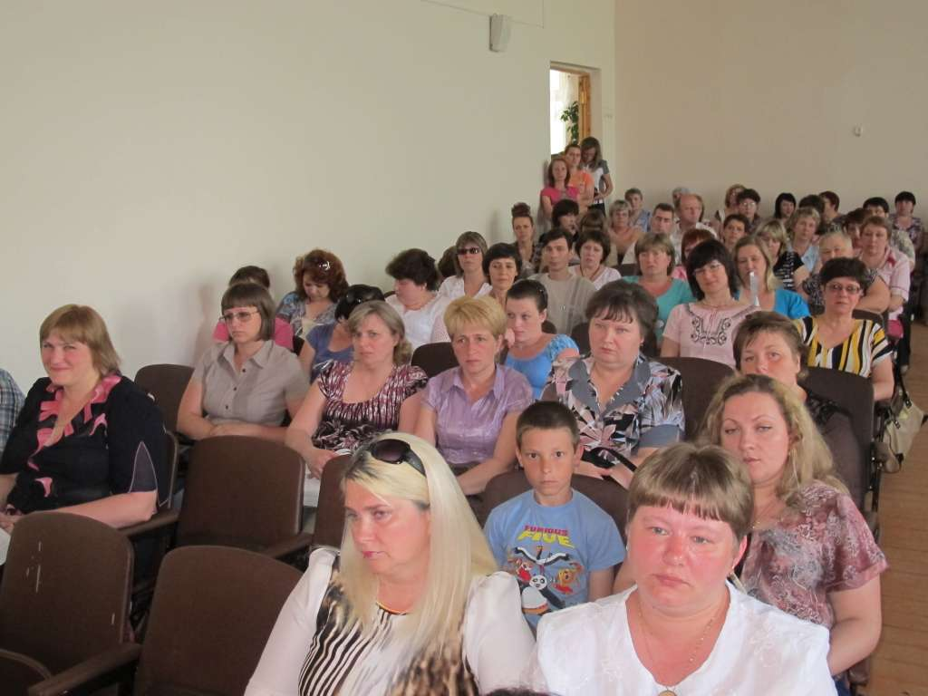
* Родительские конференции (общешкольные, классные) имеют огромное значение в системе воспитательной работы школы. Родительские конференции должны обсуждать насущные проблемы общества, активными членами которого станут и дети. Проблемы конфликтов отцов и детей и пути выхода из них, наркотики, сексуальное воспитание в семье – вот темы родительских конференций.

Slide 13
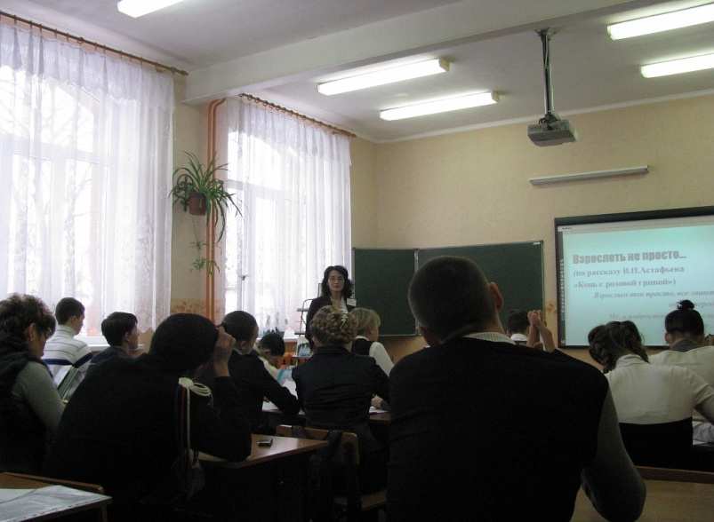
* Открытые уроки (цель – ознакомление родителей с новыми программами по предмету, методикой преподавания, требованиями учителя. Такие уроки позволяют избежать многих конфликтов, вызванных незнанием и непониманием родителями специфики учебной деятельности).

Slide 14
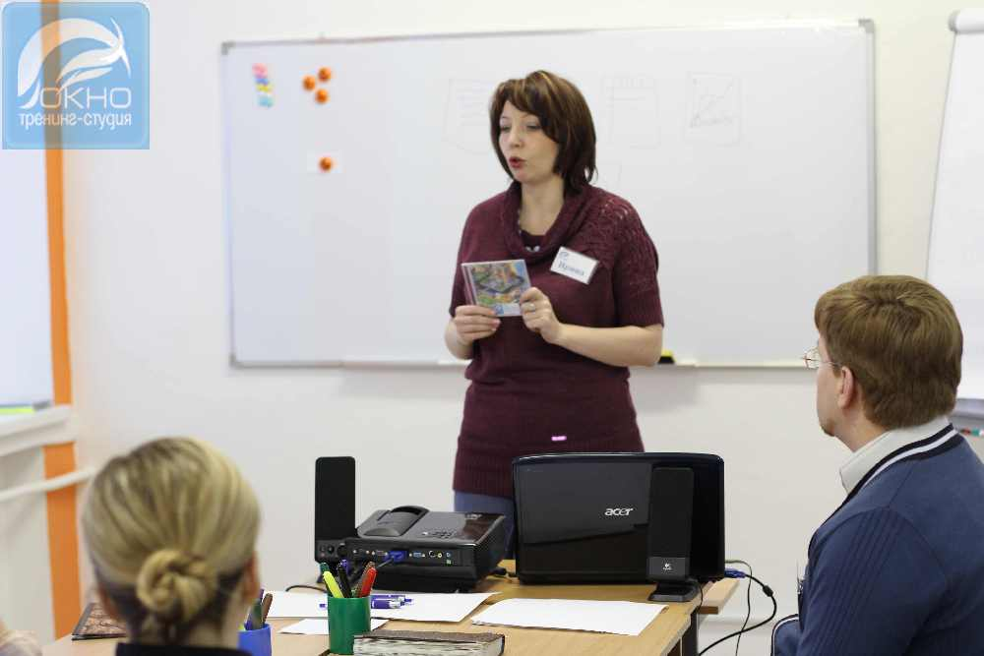
Индивидуальные тематические консультации (обмен информацией, дающей реальное представление о школьных делах и поведении ребенка, его проблемах).

Slide 15
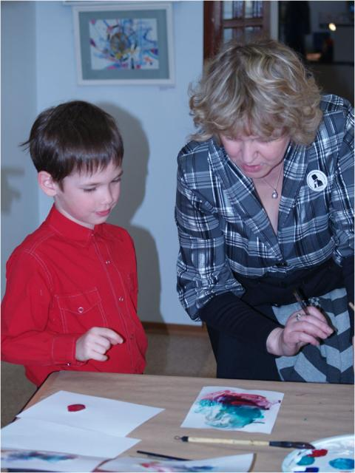
Посещение семьи (индивидуальная работа педагога с родителями, знакомство с условиями жизни).

Slide 16
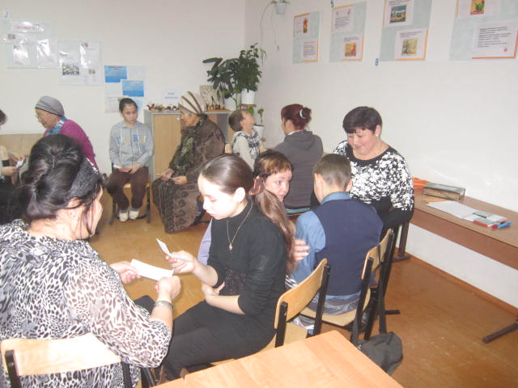
Нетрадиционные формы
Родительский тренинг – это активная форма работы с родителями, которые хотят изменить свое отношение к поведению и взаимодействию с собственным ребенком, сделать его более открытым и доверительным.

Slide 17
Практикум (форма выработки у родителей педагогических умений по воспитанию детей, эффективному расширению возникающих педагогических ситуаций, тренировка педагогического мышления у родителей).

Slide 18
Родительские чтения – очень интересная форма работы с родителями, которая дает возможность родителям не только слушать лекции педагогов, но и изучать литературу по проблеме и участвовать в ее обсуждении.

Slide 19
Родительские вечера – форма работы, которая прекрасно сплачивает родительский коллектив. Родительские вечера проводятся в классе 2–3 раза в год без присутствия детей. Родительский вечер – это праздник общения с родителями друга своего ребенка, это праздник воспоминаний младенчества и детства собственного ребенка, это поиск ответов на вопросы, которые перед родителями ставит жизнь и собственный ребенок.

Slide 20
Родительские ринги – одна из дискуссионных форм общения родителей и формирования родительского коллектива. Родительский ринг готовится в виде ответов на вопросы по педагогическим проблемам. Вопросы выбирают сами родители. На один вопрос отвечают две семьи. У них могут быть разные позиции, разные мнения. Остальная часть аудитории в полемику не вступает, а лишь поддерживает мнение семей аплодисментами. Экспертами в родительских рингах выступают учащиеся класса, определяя, какая семья в ответах на вопрос была наиболее близка к правильной их трактовке.

Slide 22
Заключение
Из всего выше изложенного можно сказать, что традиционные, и нетрадиционные методы, формы взаимодействия педагогов с родителями учеников ставят одну общую цель – сделать счастливой подрастающую личность, входящую в современную культурную жизнь.

Slide 23
Список литературы
1. Рожков М. И., Байбородова Л. В. Воспитание учащихся: теория и методика. – Ярославль, 2002;
2. Маленкова Л.И. Воспитание в современной школе. – М., 1999.

Slide 24
Спасибо за внимание

